Slide 1
Vue技能培训第一期
文档编写与责任人：彭芬 文档审核：李静、王平

Slide 2
目 录
CONTENTS
01
前端框架
P1-7
02
前端构建工具
P8-14

Slide 3
01
前端框架
为什么要用框架
框架解决了哪些问题
MVVM的概念

Slide 4
1.1为什么要用框架
前端框架的根本意义是：解决UI与状态同步问题
JS 、 jQuery
使用框架
1.频繁操作 DOM 性能低下.
2.中间步骤过多，易产生 bug；dom层级不能更改，不易维护，开发效率较低
不管是 vue 的数据劫持、Angular 的脏检测还是 React 的组件级 reRender都是帮助我们解决 ui 与状态同步问题的利器。

Slide 5
1.2框架解决了什么问题
02
天然分层
JQuery 时代的代码大部分情况下是面条代码,耦合严重,现代框架不管是 MVC、MVP还是MVVM 模式都能帮助我们进行分层，代码解耦更易于读写。
01
组件化
其中以 React 的组件化最为彻底,甚至可以到函数级别的原子组件,高度的组件化可以是我们的工程易于维护、易于组合拓展。
03
生态
现在主流前端框架都自带生态,不管是数据流管理架构还是 UI 库都有成熟的解决方案。

Slide 6
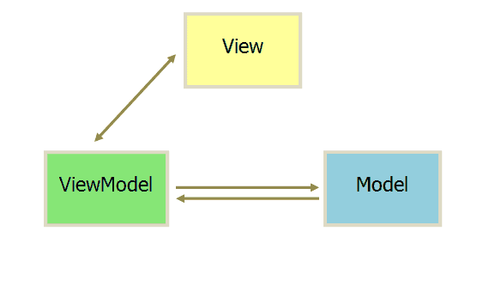
1.3MVVM的概念
M
M-Model : 实体模型(biz/bean)
V
V-View : 布局文件(HTML)
VM
VM-ViewModel : DataBinding所在之处，对外暴露出共属性，View和Model的绑定器

Slide 7
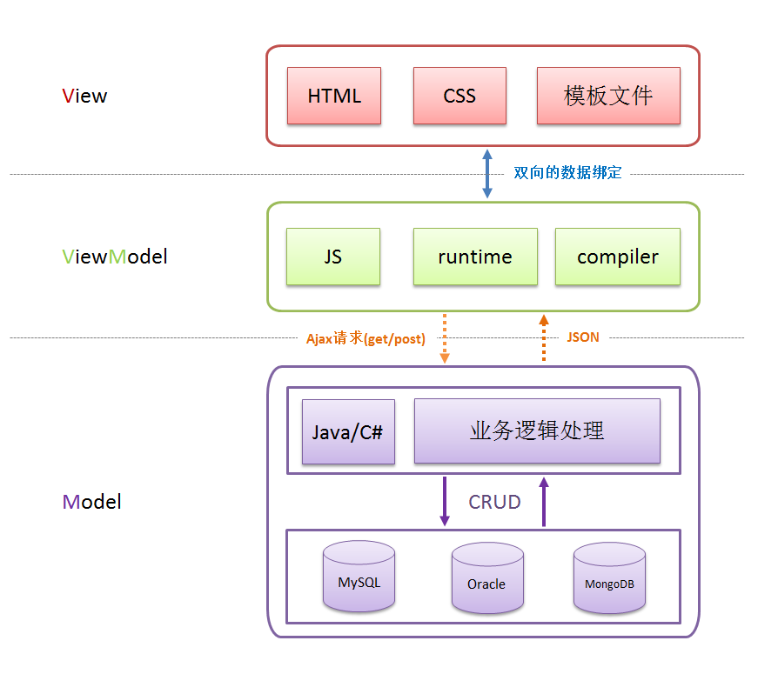
1.3MVVM的概念
组成部分图解

Slide 8
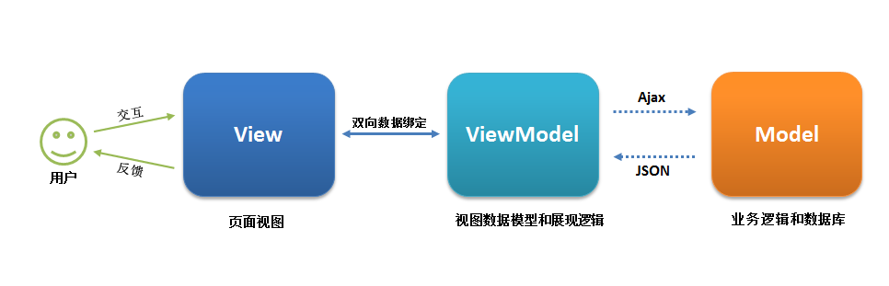
1.3MVVM的概念
交互方式图解

Slide 9
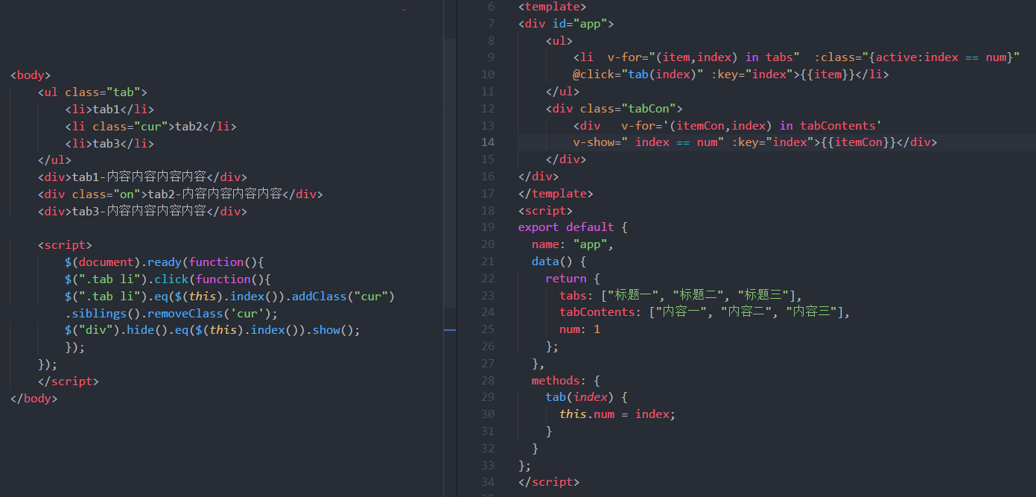
1.3MVVM的概念
jQuery实现方式
vue实现方式

Slide 10
1.3MVVM的概念
MVVM模式主要目的是分离视图（View）和模型（Model），有几大好处:
低耦合
K
独立开发
视图（View）可以独立于Model变化和修改，一个ViewModel可以绑定到不同的"View"上，当View变化的时候Model不可以不变，当Model变化的时候View也可以不变。
O
开发人员可以专注于业务逻辑和数据的开发（ViewModel），设计人员可以专注于页面设计，使用Expression Blend可以很容易设计界面并生成xaml代码。
T
可重用性
C
可测试
你可以把一些视图逻辑放在一个ViewModel里面，让很多view重用这段视图逻辑。
界面素来是比较难于测试的，而现在测试可以针对ViewModel来写。

Slide 11
02
前端构建工具
构建工具的概念
构建工具的作用
主流的构建工具
webpack的概念及特点

Slide 12
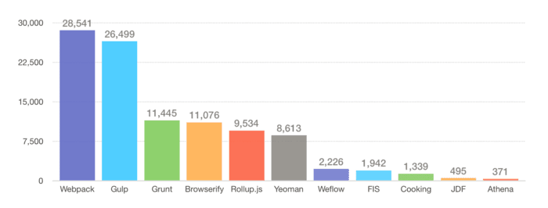
2.1构建工具的概念
构建工具
构建工具是一段自动根据源代码生成可使用文件的程序，构建过程包括打包、编译、压缩、测试等一切需要对源代码进行的相关处理。构建工具的目的是实现构建过程的自动化，使用它可以让咱们避免机械重复的劳动（这怕是程序员最不能忍受的了），从而解放我们的双手。

Slide 13
2.2构建工具的作用
开发工作中重复又耗时任务有哪些呢？
1
2
1.用 es6，typescript 编写的脚本文件需要编译成浏览器认识的 javascript
3
2．用 scss，less 编写的样式文件需要编译成浏览器认识的 css
3．检查代码是否符合书写规范，跑单元测试和集成测试
4
4．开发环境如果有 sourcemaps 的话调试起来就方便多了，修改完代码浏览器能自动刷新立即看到效果就更好了
5
5．生产环境部署代码需要压缩合并静态文件，添加文件指纹控制缓存
等等......

Slide 14
2.2构建工具的作用
代码转换
代码分割
模块合并
代码校验
文件优化
自动刷新
自动发布
等等......

Slide 15
2.3主流的构建工具
01
基于任务运行的工具：Grunt、Gulp
它们会自动执行指定的任务，就像流水线，把资源放上去然后通过不同插件进行加工，它们包含活跃的社区，丰富的插件，能方便的打造各种工作流。
02
基于模块化打包的工具：Browserify、Webpack、rollup.js
有过 Node.js 开发经历的应该对模块很熟悉，需要引用组件直接一个 require 就 OK，这类工具就是这个模式，还可以实现按需加载、异步加载模块。
03
整合型工具：Yeoman、FIS、jdf、Athena、cooking、weflow
使用了多种技术栈实现的脚手架工具，好处是即开即用，缺点就是它们约束了技术选型，并且学习成本相对较高。

Slide 16
2.4webpack的概念
概念：WebPack可以看做是模块打包机：它做的事情是，分析你的项目结构，找到JavaScript模块以及其它的一些浏览器不能直接运行的拓展语言（Scss，TypeScript等），并将其打包为合适的格式以供浏览器使用。
不管是 CSS、JS、Image 还是 HTML 都可以互相引用，通过定义 entry.js，对所有依赖的文件进行跟踪，将各个模块通过 loader 和 plugins 处理，然后打包在一起。
把一切都视为模块
:
打包过程中 Webpack 通过 Code Splitting 功能将文件分为多个 chunks，还可以将重复的部分单独提取出来作为 commonChunk，从而实现按需加载。
按需加载

Slide 17
2.4webpack的概念
特点
优势
1、丰富的插件，方便进行开发工作
2、大量的加载器，包括加载各种静态资源
3、代码分割，提供按需加载的能力
4、发布工具
1、webpack 是以 commonJS 的形式来书写脚本滴，但对 AMD/CMD 的支持也很全面，方便旧项目进行代码迁移。
2、能被模块化的不仅仅是 JS 了。
3、开发便捷，能替代部分 grunt/gulp 的工作，比如打包、压缩混淆、图片转base64等。
4、扩展性强，插件机制完善，支持 React 热插拔

Slide 18
谢谢聆听
Thanks！
主讲人：彭芬

